Slide 1

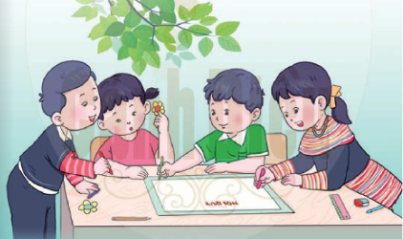
TRƯỜNG TIỂU HỌC ÁI MỘ B
ĐẠO ĐỨC 1
(Cánh diều)

Slide 2


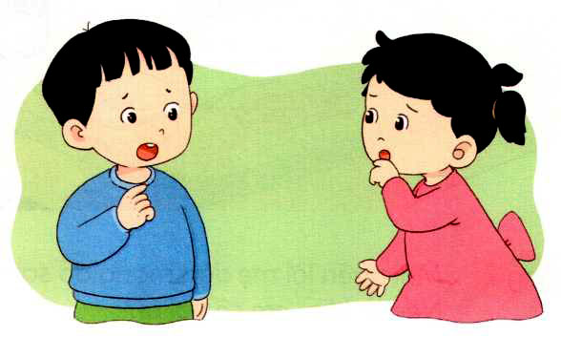
Chủ đề
THẬT THÀ
BÀI 10
Lời nói thật

Slide 3

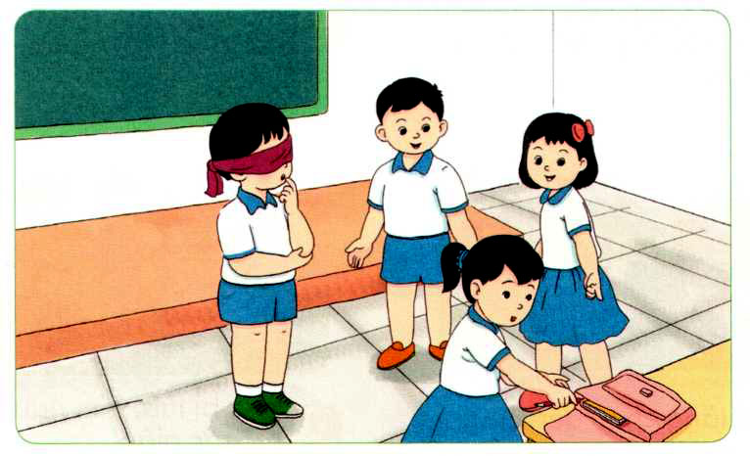
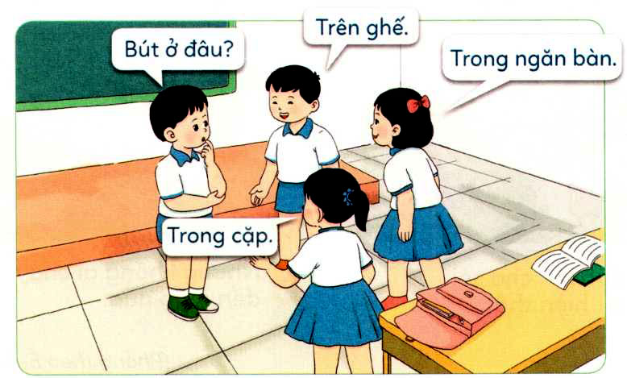
a. Cùng bạn chơi trò Đoán xem ai nói thật.

Slide 4

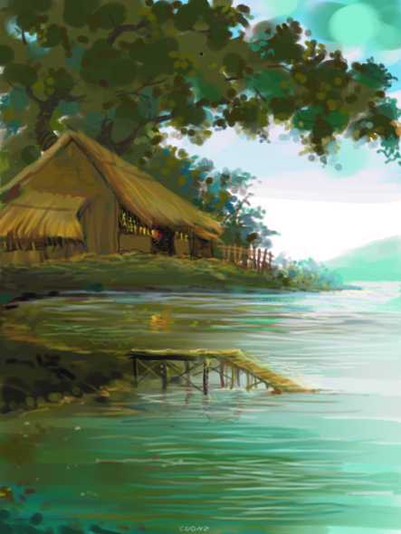
Cậu bé chăn cừu

Slide 5
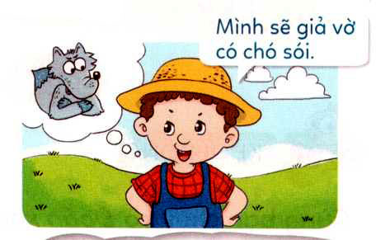
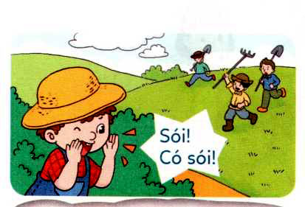
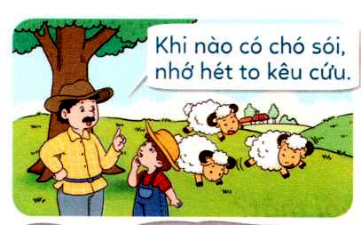
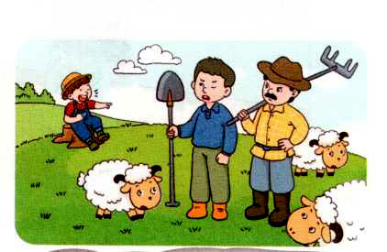
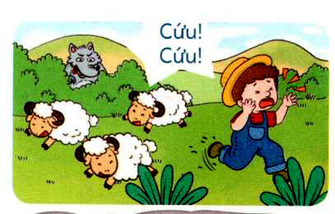
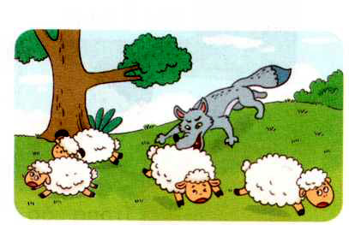
a. Kể chuyện theo tranh:
Cậu bé chăn cừu

Slide 6
TRANH 1
Cậu bé chăn cừu nơi đồng cỏ xa xôi. Người làng dặn cậu bé. Khi nào có chó sói, nhớ hét to kêu cứu.

Slide 7
TRANH 2
2. Một ngày nọ cậu chêu đùa mọi người. Mình sẽ giả vờ có chó sói

Slide 8
TRANH 3
3. Dân làng chạy đến cứu

Slide 9
TRANH 4
4. Biết bị lừa, mọi người rất tức giận.

Slide 10
TRANH 5
5. Một hôm chó sói xuất hiện thật

Slide 11
TRANH 6
6. Nhưng không ai chạy đến giúp nữa.

Slide 12
THẢO LUẬN NHÓM
Vì sao khi chó sói xuất hiện dân làng không đến giúp?
Nói dối có hại gì?
Nói thật mang lại điều gì?
Yêu cầu
Làm việc theo nhóm
Các nhóm trò chuyện bày tỏ suy nghĩ với nhau.

Slide 13
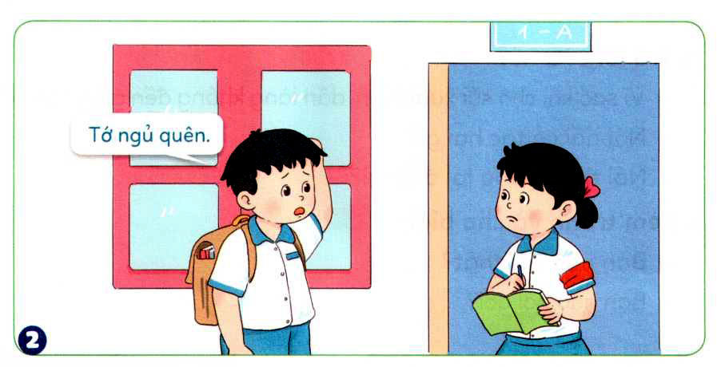
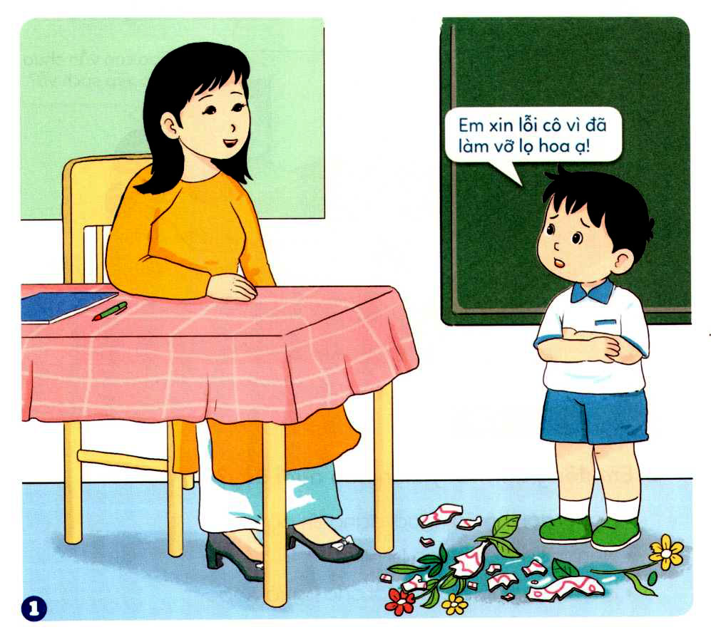
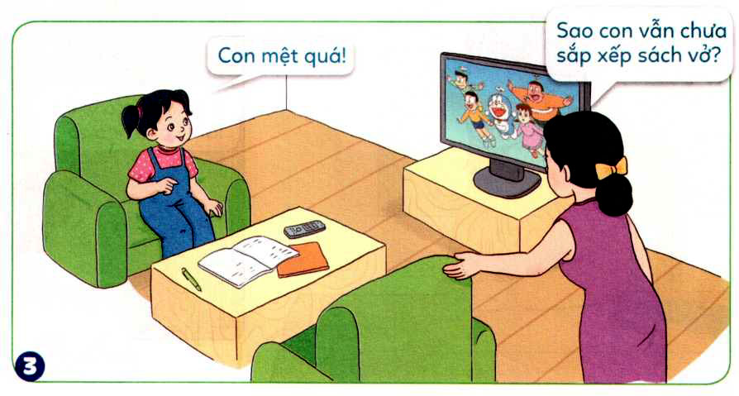
c. Xem tranh và cho biết:
Bạn nào nói thật?
Bạn nào nói dối?

Slide 14
Việc bạn nam nhận lồi làm vỡ lọ hoa cho thấy bạn nam là người nói thật.

Slide 15
Việc bạn nam đi học muộn là chưa thựchiện đúng Nội quy trường, lớp. Tuy nhiên, bạn nam đã nói thật lí do đi học muộn.

Slide 16
Bạn nữ đã nói dối khi mẹ hỏi vì sao chưa sắp xếp sách vở. Sự thật là do bạn mải xem tivi chứ không phải do mệt.

Slide 17
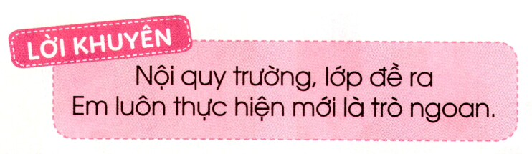

Em luôn ăn nói thật thà
Mọi người quý mến, cả nhà tin yêu

Slide 18


